Slide 1
Презентация спортивного праздника
«В здоровом теле – здоровый дух!»

Slide 2
Цель: формирование ценностей здорового образа жизни у дошкольников и их родителей.
Задачи:
1. развивать быстроту, ловкость, выносливость, пространственную ориентацию, творческую активность и самостоятельность;
2. воспитывать заботливое отношение и взаимопомощь старших членов семьи и младших, у детей – гордость за своих родителей;
3. формировать положительные нравственно-волевые черты личности;
4. развивать физические способности;
5. формировать у детей чувство удовлетворения от совместной двигательной активности с родителями в играх, эстафетах, аттракционах.

Slide 3
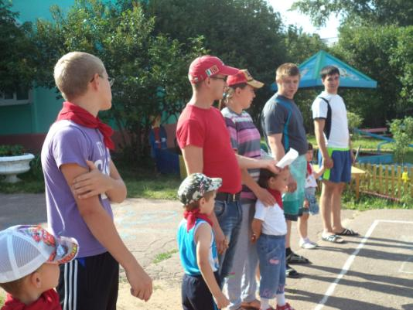
Мы команда хоть куда! В спорте все мы мастера. Будем бегать, мяч гонять, За победу воевать !
Команда «Солнышко». Наш девиз – «В мире нет рецепта лучше - будь со спортом неразлучен!»
Команда «Капельки».
Наш девиз – «Спорт друзья нам очень, нужен. Мы со спортом крепко дружим».

Slide 4
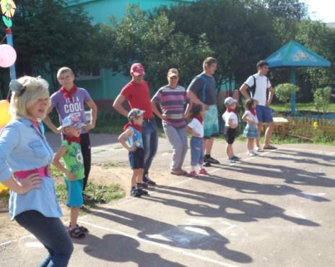
Мы выходим на площадку, Начинается зарядка, Шаг на месте, два вперед, А потом наоборот, Зарядка всем полезна, Зарядка всем нужна От лени и болезней Спасает нас она.

Slide 5
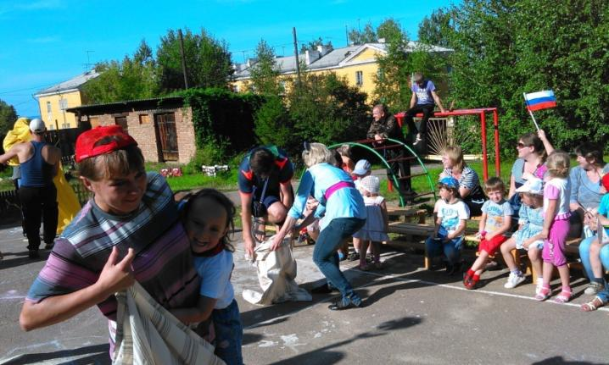
Что за чудо – скок да скок! Гляньте, тронулся мешок! Эй, хватай его, ловите, Поскорей мешок держите!

Slide 6
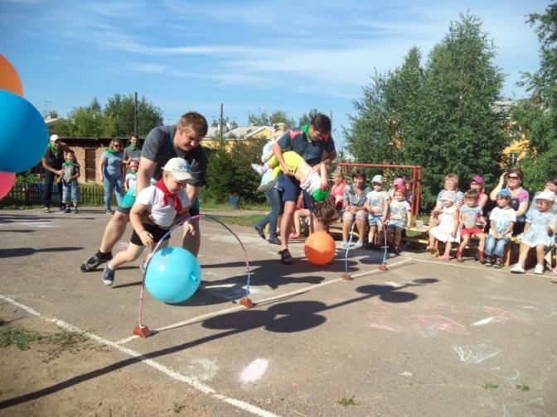
Вот заданье потрудней, Помудрей и посложней. Чтобы Вам вперед идти, Нужно воздушный шар вести.

Slide 7
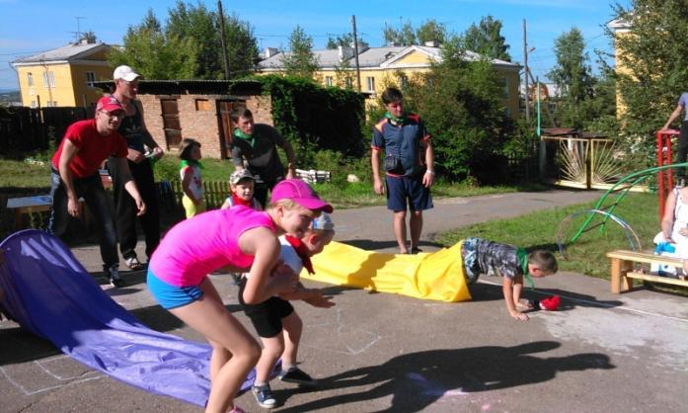
Эй, девчонки – веселушки, озорные хохотушки, Эй, ребята – молодцы, озорные удальцы, Папы, мамы, не скучайте по тоннелю пробегайте!

Slide 8
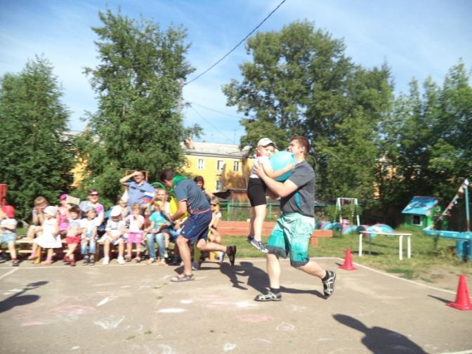
Подоспела новая игра – Нелегкое заданье. За дело взяться вам пора И проявить старанье.

Slide 9
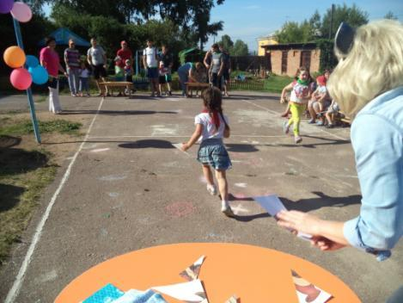
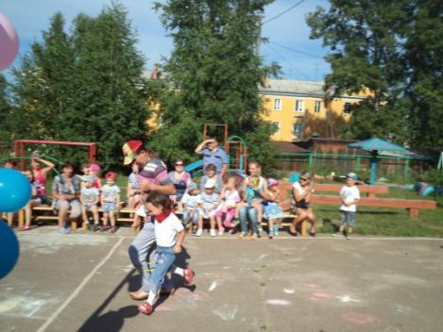
Будем бегать быстро, дружно Победить нам очень нужно!

Slide 10
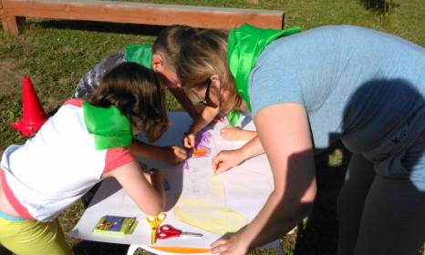
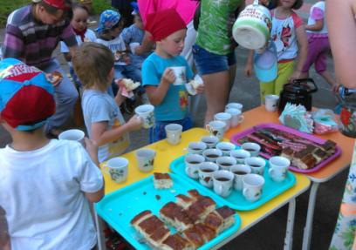
Из пословицы мы знаем Что в одиночку воевать То победе не бывать Лучше вместе всей семьёю Вам сноровку показать И победу одержать!

